Slide 1




10021-icon-service-Virtual-Machine.svg
192.168.8.0/24
192.168.8.0/27
192.168.8.48/28
192.168.8.32/29
:5000
web01
:80
:5000
Internal Load Balancer
web02
192.168.8.52

Slide 2
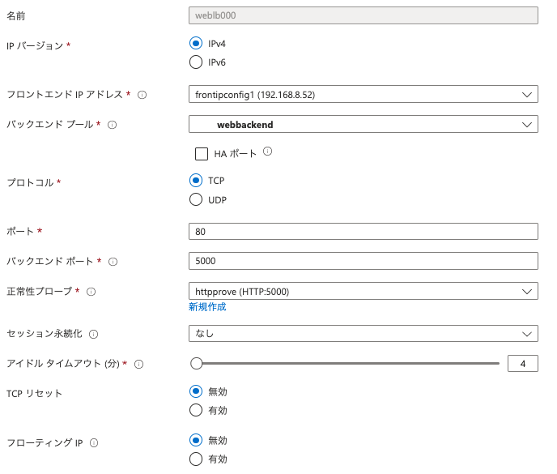
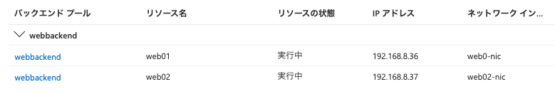
:5000
:80
web01
:5000
Internal Load Balancer
web02
192.168.8.52

Slide 3
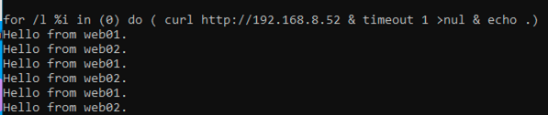
10021-icon-service-Virtual-Machine.svg
192.168.8.0/24
NSG なし
192.168.8.0/27
192.168.8.48/28
192.168.8.32/29
:5000
web01
:80
:5000
Internal Load Balancer
web02
192.168.8.52

Slide 4
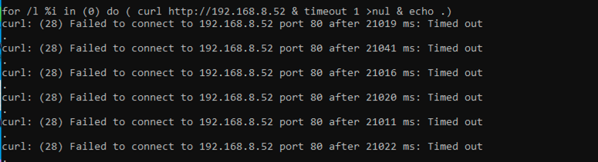
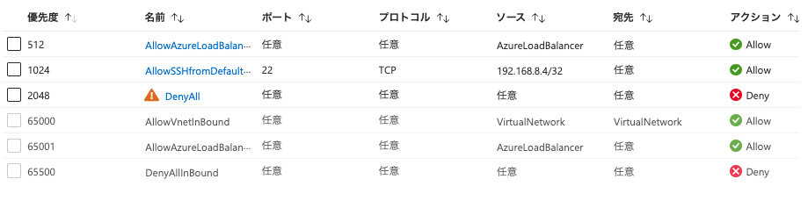
10021-icon-service-Virtual-Machine.svg
192.168.8.0/24
LB のみ許可
192.168.8.0/27
192.168.8.48/28
192.168.8.32/29
:5000
web01
:80
:5000
Internal Load Balancer
web02
192.168.8.52

Slide 5
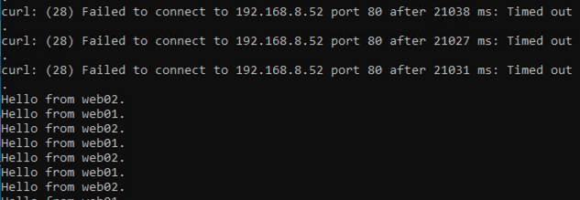
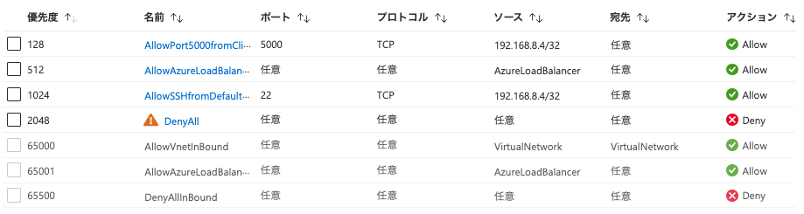
10021-icon-service-Virtual-Machine.svg
192.168.8.0/24
LB とClient VM を許可
192.168.8.0/27
192.168.8.48/28
192.168.8.32/29
:5000
web01
:80
:5000
Internal Load Balancer
web02
192.168.8.52

Slide 6
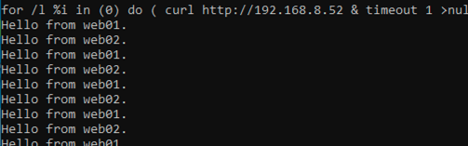
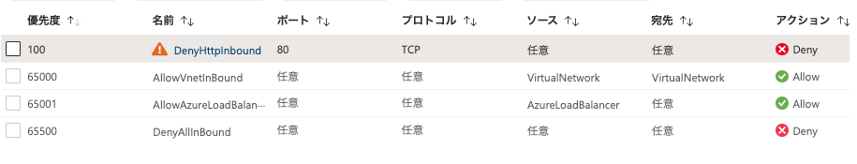
10021-icon-service-Virtual-Machine.svg
192.168.8.0/24
HTTP を拒否
LB とClient VM を許可
192.168.8.0/27
192.168.8.48/28
192.168.8.32/29
:5000
web01
:80
:5000
Internal Load Balancer
web02
192.168.8.52
設定を変更しないため省略

Slide 7
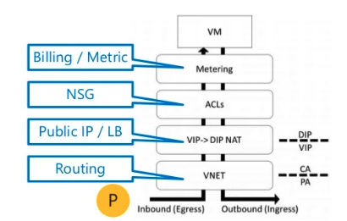
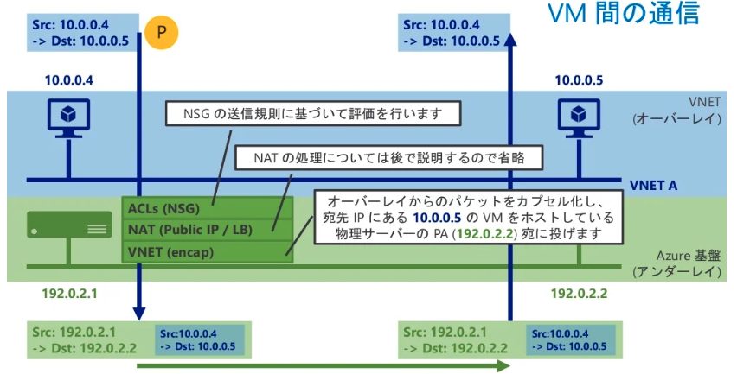

Slide 8
オーバーレイ
Client VM
192.168.8.4
Load Balancer
192.168.8.52
Web VM
192.168.8.36
Curl
Web App
GET / HTTP/1.1
Host:192.168.8.52
GET / HTTP/1.1
Host:192.168.8.52
OS Network
OS Network
From 192.168.8.4
From 192.168.8.4
LB フロントエンド IP 宛てのパケットをカプセル化
右サブネットのNSG の受信規則に従ってフィルター（許可・拒否）
負荷分散規則に従って LB バックエンドプールの VM のホストに転送
カプセル化解除
Azure 基盤内部の通信
アンダーレイ

Slide 9
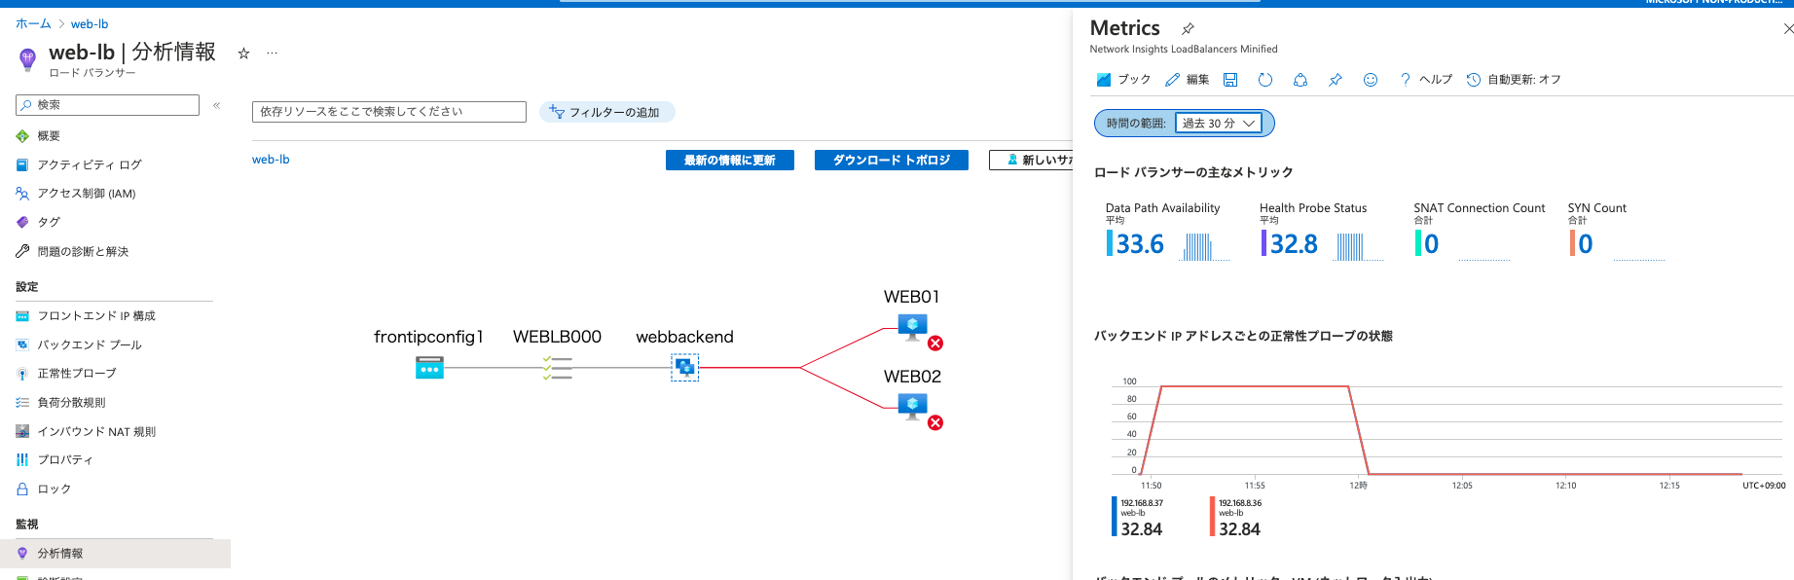
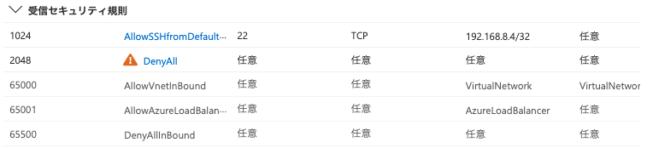
10021-icon-service-Virtual-Machine.svg
192.168.8.0/24
192.168.8.0/27
192.168.8.48/28
192.168.8.32/29
:5000
web01
:80
:5000
Internal Load Balancer
web02
192.168.8.52

